Slide 1
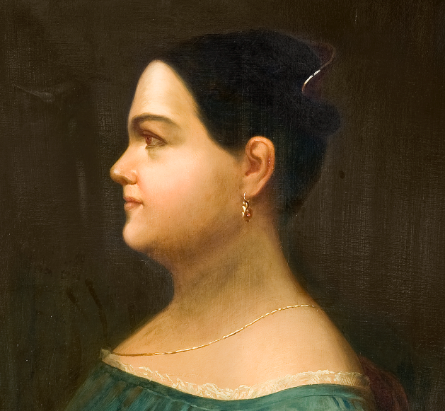
ESCUELA PRIMARIA “LEONA VICARIO T.M.”
CCT: 10DPR1313L
CTZ
Reunión de evaluación de la primer sesión ordinaria de CTE

Slide 2
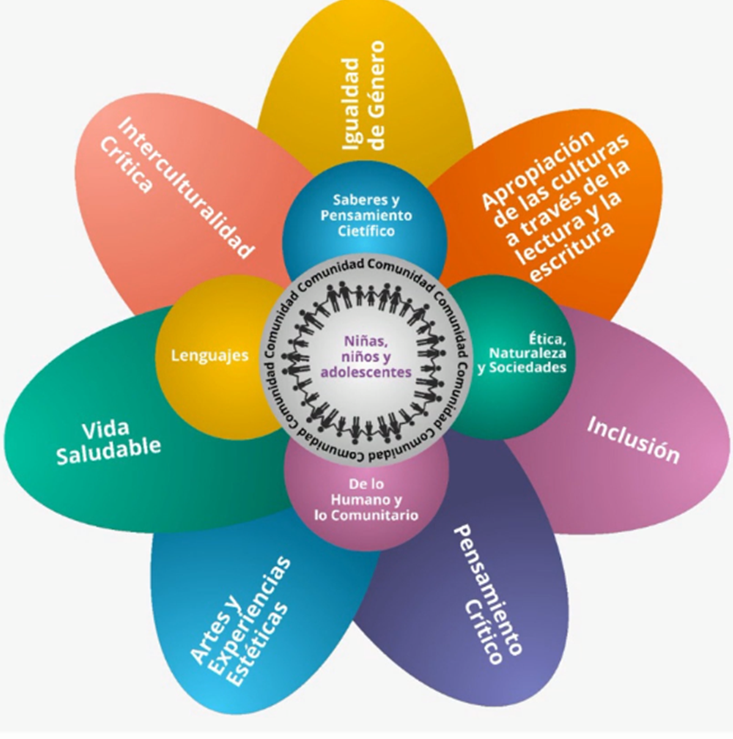
DISEÑO CREATIVO PROGRAMA ANALÍTICO
Análisis del contexto socioeducativo de la escuela
Contextualización
Codiseño
Plano didáctico

Slide 3
Temas integradores
Mes | Tema integrador
2 Octubre | La salud | 1 | 2 | 3 | 4 | 5 | 6
 |  | ¡Rico y saludable! ¿Qué puede decir la medida de mi cintura con mi estatura? | Los sentidos de mi cuerpo Una mano a la alimentación | Plato del buen comer | Diseñar un modelo humano con órganos | Modelos de aparatos reproductores | Cuidemos nuestro cuerpo: Prevención del sobrepeso y la obesidad”
3 Noviembre | Valores y gestión de emociones
4 Diciembre | Paz
5
6
7
8

Slide 4
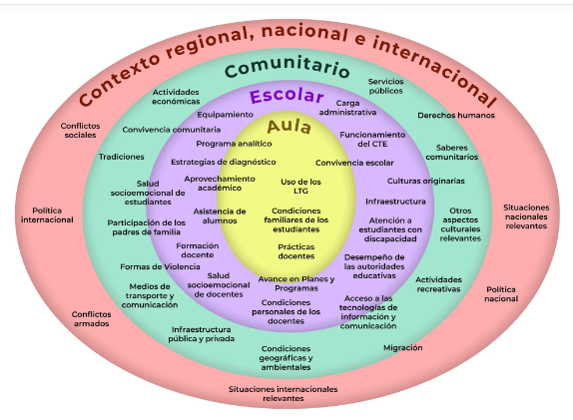
Ámbitos del diagnóstico socioeducativo de la escuela

